Slide 1
Dirección de Investigación y Docencia CHGUV
Inventario Simulación Clínica. Aula 2

Slide 3
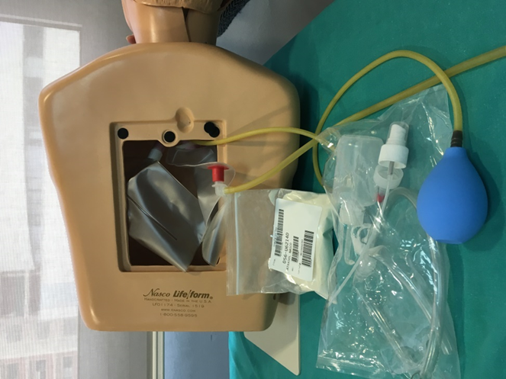
ENTRENADOR EXAMEN MAMAS 2912-MEMO 1

Slide 4
Entrenador de exploración mamaria (20 piezas).
2912-MEMO-1 | MEMO-1 | ENTRENADOR EXAMEN DE MAMAS AVANZADO | 1
2912-MEMO-1(1) |  | TIRANTES PECHOS | 1
2912-MEMO-1(2) | 40205 | MAMAS DE EXAMEN PARA INSERTAR | 2
2912-MEMO-1(3) | 40206 | SOPORTES PATOLOGÍAS | 2
2912-MEMO-1(4) | 40207 | PLACAS DE ESPALDA | 2
2912-MEMO-1(5) | 40208 | TORSO EXAMEN | 1
2912-MEMO-1(6) | 40204 | PATOLOGÍAS EXAMEN (carcinomas 3 pzas, fybrocistic 1 pza.,lymph nodes 4 pzas., fibroadenoma 1 pza., cyst 1 pza.) | 1 Paquete
2912-MEMO-1(7) | 40203 | ALMOHADILLA GANGLIO LINFÁTICO | 1

Slide 5
FEMORAL LINE MAN 2914-1525
SIMULADOR PICCs GUIADO ECO 2914-IE2000

Slide 6
Femoral Line (9 piezas) y Simulador Piccs Eco (19 piezas).
2914-I525 | FLM-32 | FEMORAL LINE MAN | 1
2914-I525(1) | CLP-1001 | REGULADOR PRESIÓN VENOSA | 1
2914-I525(2) | CLP-1008 | BOMBILLA PULSO | 1
2914-I525(3) | CLP-1003 | EMBUDO | 1
2914-I525(4) | CLP-1004 | LÍNEA DE LLENADO | 1
2914-I525(5) | MV-16 | SIMULADOR SANGRE AZUL | 1
2914-I525(6) | MA-16 | SIMULADOR SANGRE ROJA | 1
2914-I525(7) | FLP-1007 | BOLSA DE TRANSPORTE | 1
2914-I5251 | FLMT-40 | BLOQUE TEJIDO DE REPUESTO FEMORAL LINE MAN | 1
2914-IE2000 | IE2000 | SIMULADOR ENTRENAMIENTO PICCs GUIADOS ECO | 1
2914-IE2000(1) |  | ALMOHADILLAS PARA PUNCIÓN PICC | 2
2914-IE2000(2) |  | JERINGA 50 ML | 1
2914-IE2000(3) |  | PALOS SIMULADORES SANGRE | 10
2914-IE2000(4) |  | CONTENEDOR LÍQUIDOS | 1
2914-IE2000(5) |  | SOPORTE PARA CONTENEDOR | 1
2914-IE2000(6) |  | PLÁSTICO JAR | 1
2914-IE2001(1)(2) | IE2001 | RECAMBIOS ALMOHADILLAS PARA PUNCIÓN PICC | 2

Slide 7
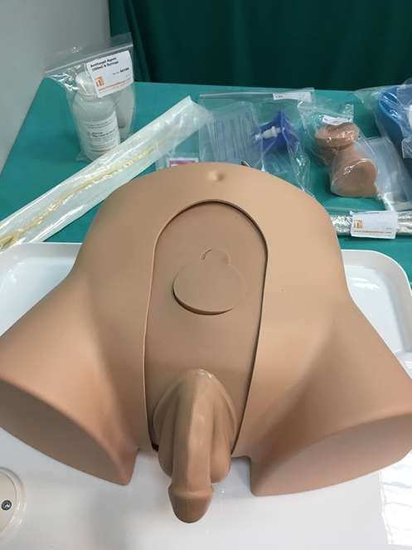
Pelvis masculina con úlceras
2912-375-20001
2912-375-21001
Sondaje vesical masculino
2914-D1650

Slide 8
Pelvis masculina con úlceras (15 piezas).
2912-375-20001 | 375-20001 | PELVIS MASCULINA CON ÚLCERAS | 1
2912-375-20001(1) |  | GENITALES MASCULINOS | 1
2912-375-20001(2) |  | GENITALES FEMENINOS | 1
2912-375-20001(3) |  | VÁLVULA ANAL | 1
2912-375-20001(4) |  | VÁLVULA URINARIA | 1
2912-375-20001(5) |  | DEPÓSITO CATETERIZACIÓN | 1
2912-375-20001(6) |  | MÓDULOS ÚLCERA DECÚBITO | 1
2912-375-20001(7) |  | MÓDULO DESBRIDAMIENTO | 1
2912-375-20001(8) |  | MÓDULO ENVASE E IRRIGACIÓN | 1
2912-375-20001(9) |  | PLACA VIENTRE QUIRÚRGICA ESTOMA PARA COLOSTOMÍA | 1
2912-375-20001(10) |  | DEPÓSITO COLON | 1
2912-375-20001(11) |  | ALMOHADILLA INYECCIÓN GLÚTEO | 1
2912-375-20001(12) |  | ALMOHADILLA INYECCIÓN VENTRO-GLÚTEA | 1
2912-375-20001(13) |  | ALMOHADILLA INYECCIÓN MUSLO | 1
2912-375-20001(14) |  | BOLSA TRANSPORTE | 1 |  | ARMARIO

Slide 9
Entrenador avanzado sondaje vesical (19 piezas).
2914-D1650 | D1650 | ENTRENADOR AVANZADO SONDAJE VESICAL | 1
2914-D1653 | D1653 | PIEL CATETERIZACIÓN MASCULINA | 1
2914-D1658 | D1658 | TAPÓN SUPRAPÚBICO | 2
2914-D1654 | D1654 | PIEL PREPUCIO CATETERIZACIÓN | 3
2914-D1657 | D1657 | PIEL CATETERIZACIÓN FEMENINA | 1
2914-D1659 | D1659 | ESFINTER CATETETRIZACIÓN | 1
2914-D1680 | D1680 | GEL LUBRICANTE | 1
2914-D1685 | D1685 | AGENTE ANTIHONGOS | 1
2914-D1660 | D1660 | FUNDA ASÉPTICA PARA CATETERIZACIÓN | 2
2914-D1650(1) |  | RIÑONERA PLÁSTICO | 1
2914-D1650(2) |  | SOPORTE GOTERO CON BOLSA DE 1L | 1
2914-D1650(3) |  | STAND PARA AUTO-CATETERIZACIÓN | 1
2914-D1650(4) |  | JERINGA | 1
2914-D1650(5) |  | CATÉTER FOLEY 14 FR(MASC) | 1
2914-D1650(6) |  | CATÉTER FOLEY 12 FR(FEM) | 1

Slide 10
Simulador punción lumbar 2914- I550B

Slide 11
Simulador punción lumbar (18 piezas).
2914-I550B | I550B | SIMULADOR PUNCIÓN LUMBAR 2.0 | 1
2914-I5502 | I5502B | BLOQUE DE PUNCIÓN NORMAL | 2
2914-I5503B | I5503B | BLOQUE DE PUNCIÓN OBESO | 1
2914-I5504B | I5504B | BLOQUE DE PUNCIÓN SENIOR | 1
2914-I5505B | I5505B | BLOQUE DE PUNCIÓN SENIOR OBESO | 1
2914-I5510B | I5510B | BLOQUE DE PUNCIÓN- EPIDURAL | 1
2914-I5520B | I5520B | MODELO ANATÓMICO COLUMNA LUMBAR | 1
2914-I5501B | I5501B | LÁMINA DE PIEL | 1
2914-IE5901 | IE5901 | BLOQUE PUNCIÓN ECOGUIADA | 1
2914-5905 | IE5905 | LÁMINA PIEL ECOGUIADA | 1
2914-I550B(1) |  | JERINGUILLA | 1
2914-I550B(2) |  | SOPORTE PARA BLOQUE PUNCIÓN | 1
2914-I550B(3) |  | BOLSA PARA IRRIGACIÓN | 1
2914-I550B(4) |  | SOPORTE LATERAL | 1
2914-I550B(5) |  | SOPORTE SENTADO | 1
2914-I550B(6) |  | BASE DE SOPORTE | 1
2914-I550B(7) |  | MALETA | 1 |  | ARMARIO

Slide 12
Pelvis femenina
2912-375-21001

Slide 13
Pelvis femenina (15 piezas).
2912-375-21001 | 375-21001 | PELVIS FEMENINA | 1
2912-375-21001(1) |  | GENITALES FEMENINOS | 1
2912-375-21001(2) |  | GENITALES MASCULINOS | 1
2912-375-21001(3) |  | DEPÓSITO ENEMA | 3
2912-375-21001(4) |  | VÁLVULA ANAL | 3
2912-375-21001(5) |  | VÁLVULA URINARIA | 2
2912-375-21001(6) |  | ALMOHADILLA MUSLO | 1
2912-375-21001(7) |  | ALMOHADILLA VENTRO-GLÚTEA | 1
2912-375-21001(8) |  | ALMOHADILLA DORSO-GLÚTEA | 1
2912-375-21001(9) |  | BOLSA TRANSPORTE | 1 |  | ARMARIO

Slide 14
Brazo punción IV adulto 2912-270-00001
Brazo canalización lactante 2914-145
Pierna sutura 2914-SO13(1)
Brazo sutura 2914-SO13 (2)

Slide 15
Brazo punción adulto (10 piezas).
2912-270-00001 | 270-00001 | BRAZO PUNCIÓN IV ADULTO COMPLETO | 1
2912-270-00001(1) |  | REPUESTO PIEL Y VENAS | 1
2912-270-00001(2) |  | BOLSA DE SANGRE | 1
2912-270-00001(3) |  | JERINGAS | 5
2912-270-00001(4) |  | LUBRICANTE | 1
2912-270-00001(5) |  | MALETA TRANSPORTE | 1
Pierna sutura y grapado (2 piezas).
2914-S013(1) | LF01034U | PIERNA SUTURA Y GRAPADO | 1
2914-S013(2) | LF01028U | BRAZO SUTURA Y GRAPADO | 1

Slide 16
Entrenador reparación episiotomía 2914-G800(1)
Entrenador realización nudos 2914-S5000

Slide 17
Entrenador reparación episiotomía (17 piezas).
2914-G800 | 60450 | ENTRENADOR REPARACIÓN EPISIOTOMÍA | 1
2914-G800(1) | 60451 | PAD INCISIÓN EPISIOTOMÍA | 6
2914-G800(2) | 60452 | PAD REPARACIÓN EPISIOTOMÍA Y PERINEO | 2
2914-G800(3) | 60453 | BLOQUE REPARACIÓN EPISIOTOMÍA Y PERINEO | 1
2914-G800(4) | 60454 | PERINEO REPARACIÓN PERINEAL | 1
2914-G800(5) | 60455 | TÉCNICAS DE REPARACIÓN PERINEAL | 1
2914-G800(6) |  | CABEZA BEBÉ | 1
2914-G800(7) |  | BASE REPARACIÓN PERINEAL | 1
2914-G802 | 60452 | RECAMBIO PAD REPARACIÓN EPISIOTOMÍA Y PERINEO | 2
2914-G803 | 60453 | RECAMBIO BLOQUE REPARACIÓN EPISIOTOMÍA Y PERINEO | 1
Materiales propiedad de la Fundación de Investigación del Hospital General Universitario de Valencia

Slide 18
AULA 2. SIMULACION CLINICA
3
SIMULADOR PICCs GUIADO ECO 2914-IE2000
FEMORAL LINE MAN 2914-1525
4
Simulador punción lumbar2914- I550B
Pelvis masculina con úlceras
2912-375-20001
5
Pelvis femenina
2912-375-21001
Sondaje vesical masculino
2914-D1650
6
Brazo punción IV adulto 2912-270-00001
Brazo canalización lactante 2914-145
Pierna sutura 2914-SO13(1)
Brazo sutura 2914-SO13 (2)
7
Entrenador reparación episiotomía 2914-G800(1)
Entrenador realización nudos 2914-S5000
2
ENTRENADOR EXAMEN MAMAS 2912-MEMO 1
ENTRENADOR SONDAJE NASOGASTRICO Y TRAQUEOSTOMÍA
2914-P6800
1
1
VIDEMIX TRANSTHORACIC ECHOCARDOGRAPHY
VIM006
PANTALLA LED (Hisende), FANTOMAS, MONITOR Y ALTAVOCES (Sin codificar)

